Slide 1
INFORME DE GESTIÓN

Slide 2
RENDICIÓN DE CUENTAS
COMUNA 6
JUNIO 2023

Slide 3
Resultados de las metas del PLAN DE DESARROLLO CENTENARIO BARRANCABERMEJA 2020 - 2023 “DISTRITO MUY ESPECIAL”, correspondiente al Programa MOVILIDAD SOSTENIBLE ACTIVA Y SEGURA, con el fin de fortalecer la cultura de la Movilidad, con el propósito principal de SALVAR VIDAS.

Slide 4
OBJETIVO ESTRATÉGICO
Garantizar condiciones seguras, ágiles y eficientes para el desplazamiento de la ciudadanía, implementando un sistema de movilidad que disminuya los efectos nocivos en la salud provocada por la contaminación ambiental y reduzcan la accidentalidad en las vías.

Slide 5
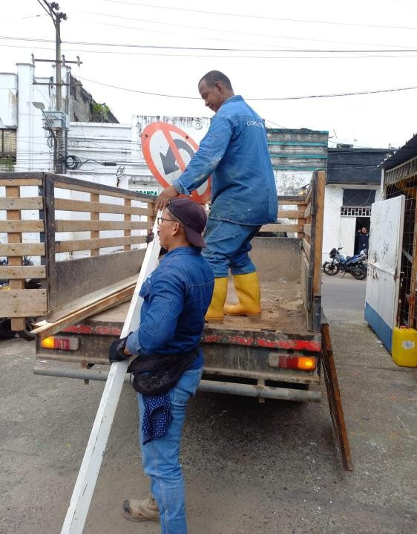
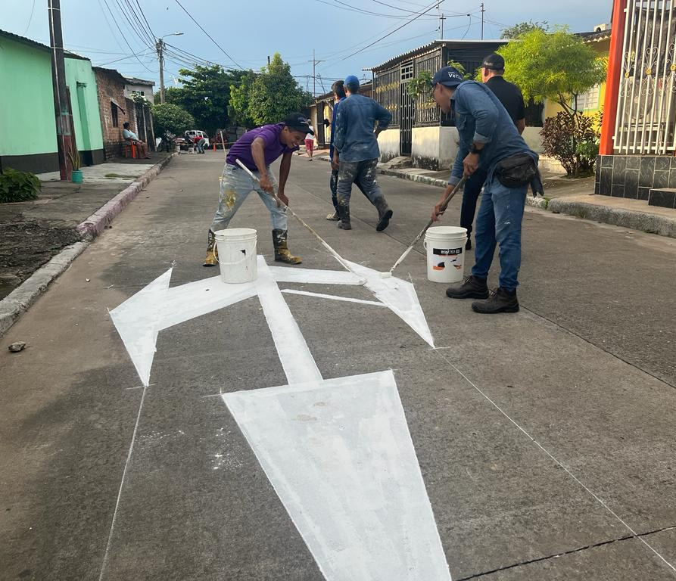
MANTENIMIENTO A SEÑALIZACIÓN HORIZONTAL Y VERTICAL
PROYECTO: Fortalecimiento de acciones de Seguridad Vial para la adopción de comportamientos seguros en los actores de la movilidad en el Distrito de Barrancabermeja.
(Actividad: Señalización Vial. Líneas de carril, marcas viales)
8 señales verticales reparadas
242 metros lineales
105 metros cuadrados
Barrio Las Granjas
Inversión
$11.700.000

Slide 6
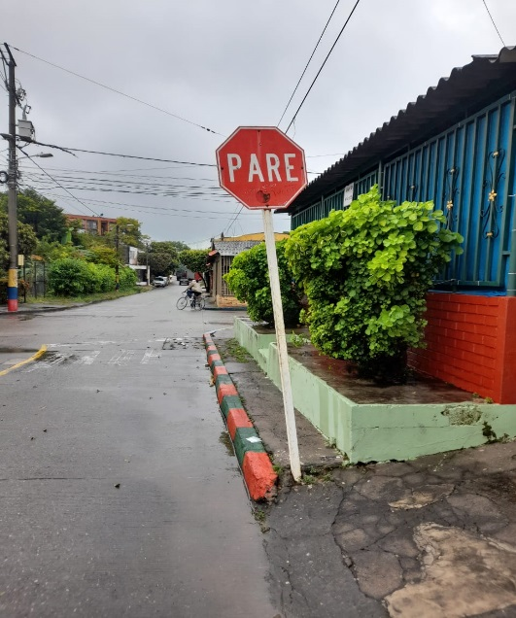
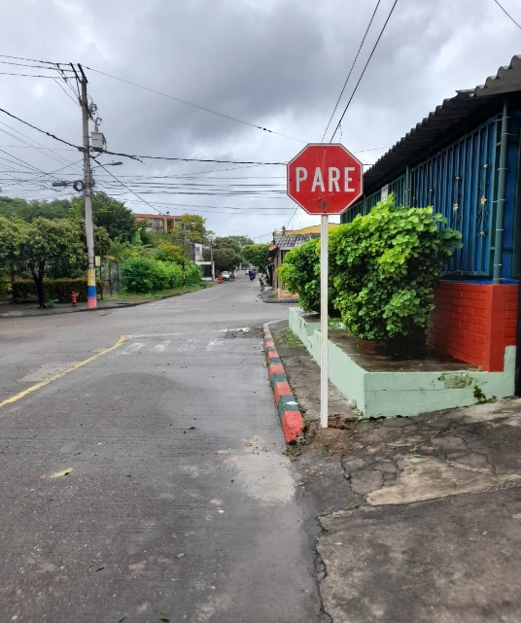
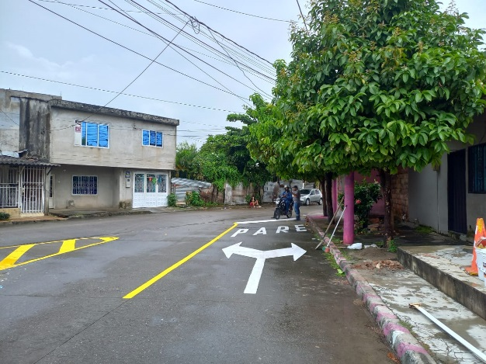
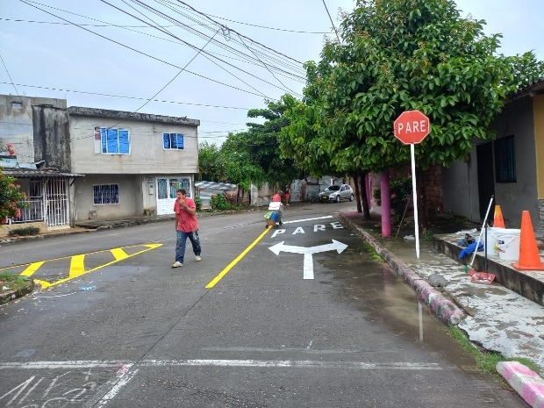
MANTENIMIENTO A SEÑALIZACIÓN VERTICAL
BARRIO LAS GRANJAS
Calle 45 Diagonal 60 – Mantenimiento Señal de Pare. Sentido Norte – Sur
Transversal 43 Calle 45 – Instalación Señal de Pare. Sentido Oriente –occidente

Slide 7
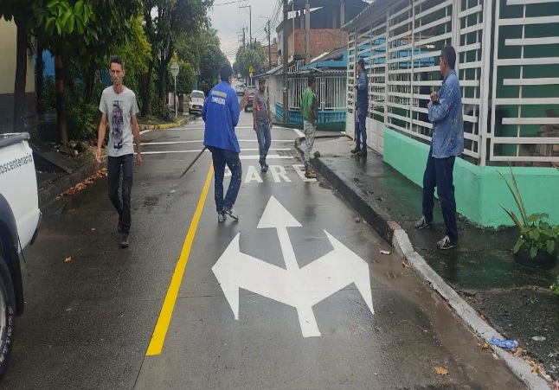
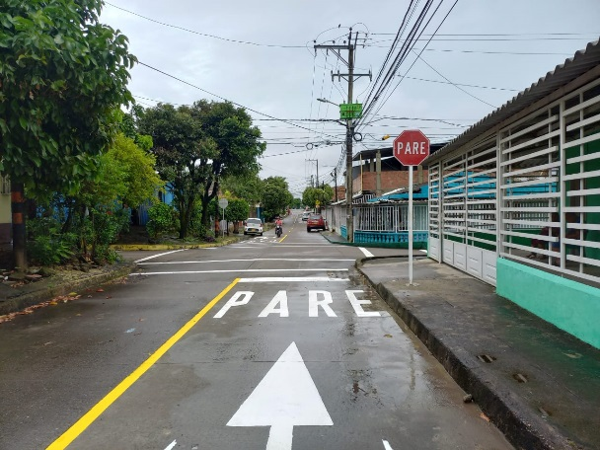
MANTENIMIENTO A SEÑALIZACIÓN VERTICAL
BARRIO LAS GRANJAS
Transversal 43 Calle 45 – Instalación Señal de Pare. Sentido Occidente – Oriente

Slide 8
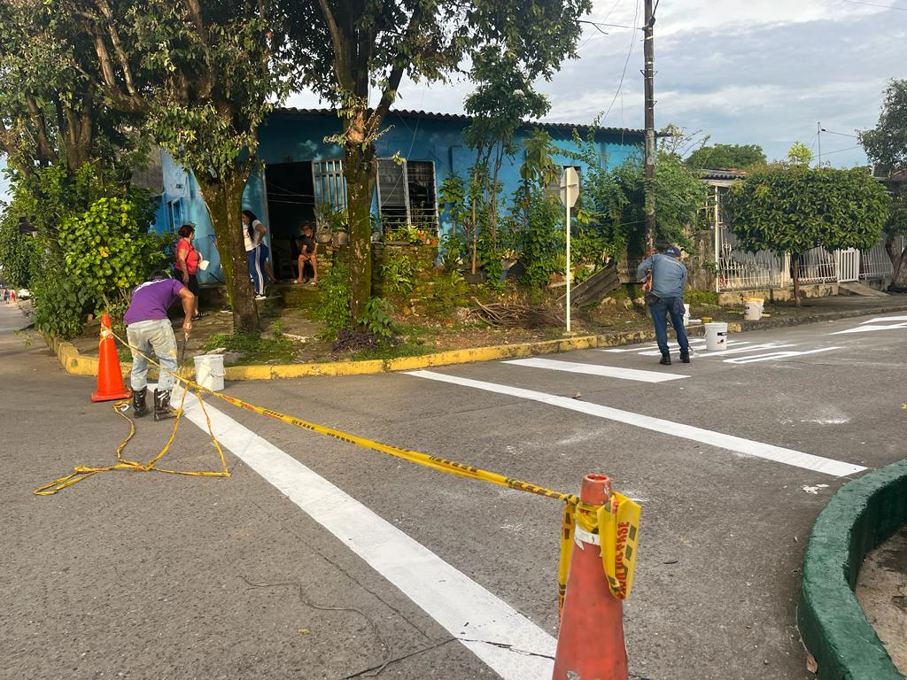
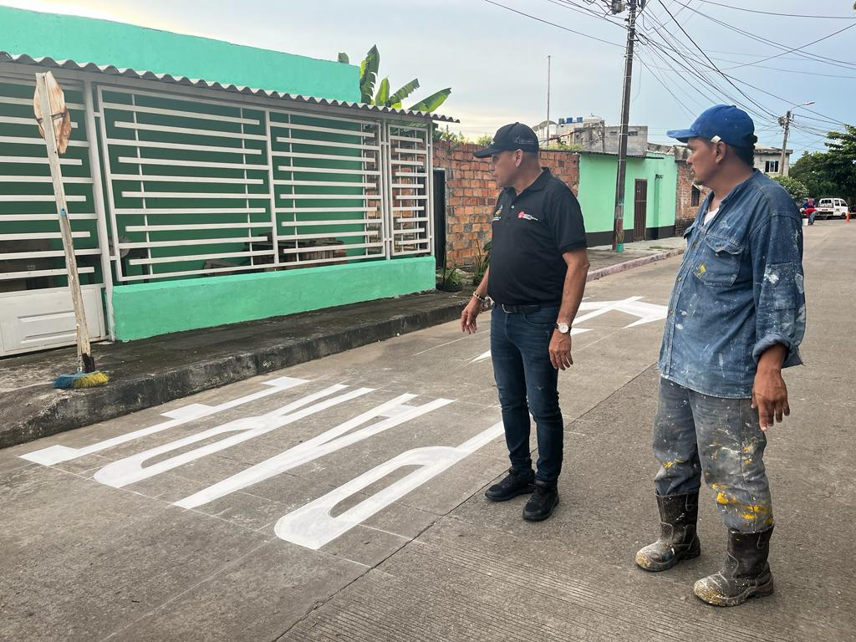
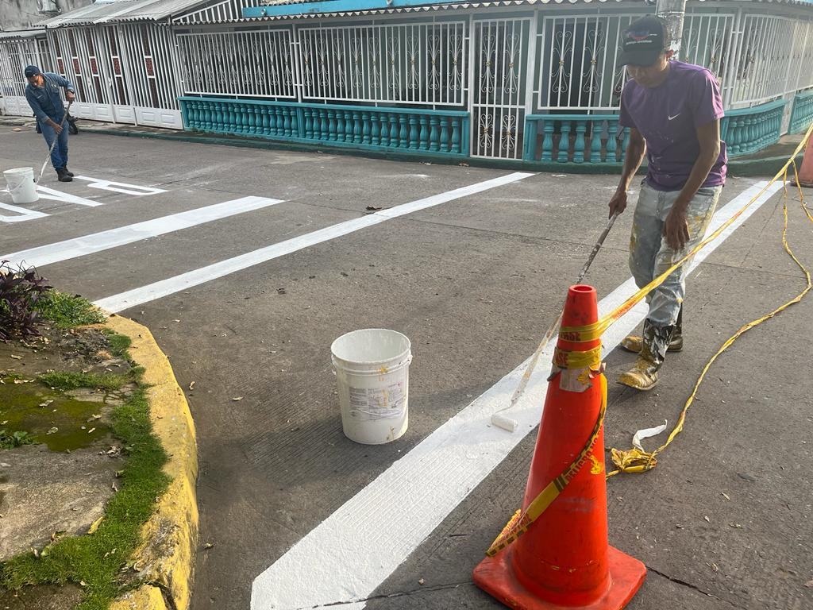
DEMARCACIÓN HORIZONTAL EN SECTORES PRIORIZADOS
BARRIO LAS GRANJAS

Slide 9
“OBRA PARA LA INSTALACIÓN DE ELEMENTOS DE SEÑALIZACIÓN Y CONSTRUCCIÓN DE REDUCTORES DE VELOCIDAD”
Barrios
Instituciones Educativas
Corinto - Transv 45 entre Diagonal 58 y 56
Benjamín Herrera - Diagonal 64 - Transv 44
Sede H – María Cano
CAMILO TORRES RESTREPO
Sede G – Antonio Nariño
Sede J – Eduardo Santos
Sede E – Manuela Beltrán
Sede D – Policarpa Salavarrieta
Sede I – Jose Prudencio Padilla

Slide 10
“OBRA PARA LA INSTALACIÓN DE ELEMENTOS DE SEÑALIZACIÓN Y CONSTRUCCIÓN DE REDUCTORES DE VELOCIDAD”
Actividades Realizadas
Pintura líneas de carril
741 metros lineales
Pintura marcas viales
371 m²
Señalización vertical
30 señales verticales
Bandas transversales
8 grupos de bandas (34 m²)
Inversión
$81.358.242
Resalto en concreto
2 resaltos (12 m)
Resalto portátil
2 resaltos (11 m)
Tachas reflectivas
100 tachas

Slide 11
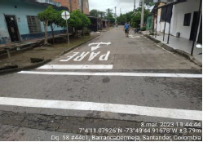
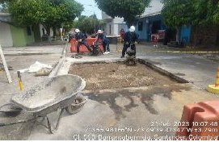
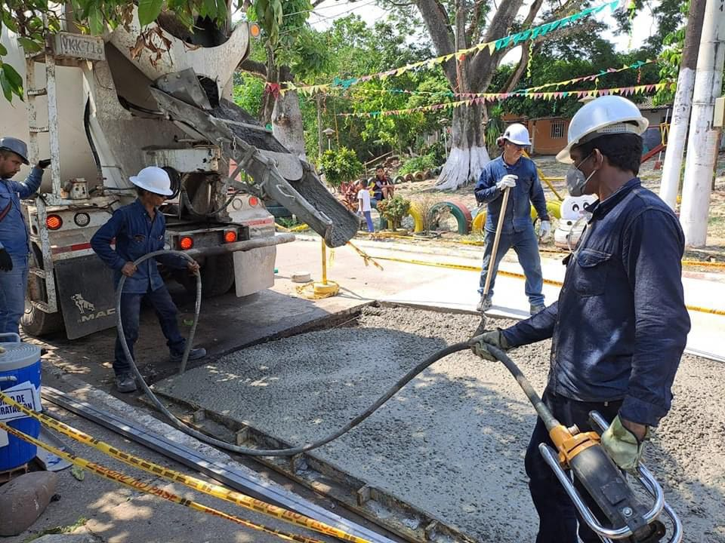
“OBRA PARA LA INSTALACIÓN DE ELEMENTOS DE SEÑALIZACIÓN Y CONSTRUCCIÓN DE REDUCTORES DE VELOCIDAD”
Carrera 34 B-Transv 45 entre Diagonal 58 y 56. Barrio Corinto
Carrera 54 con diagonal 56, José Prudencio Padilla - Sede I
Transv 45 entre Diagonal 58 y 56 Barrio Corinto

Slide 12
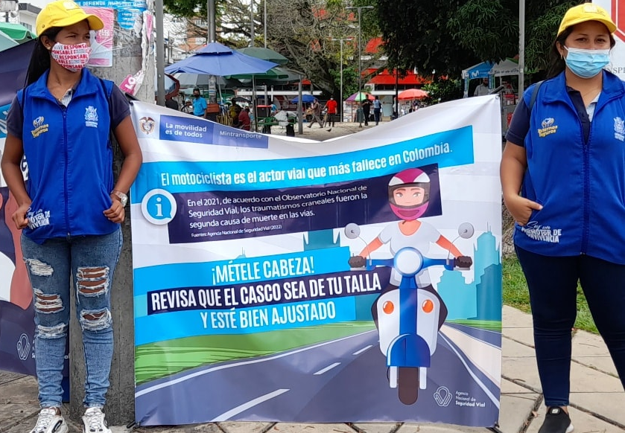
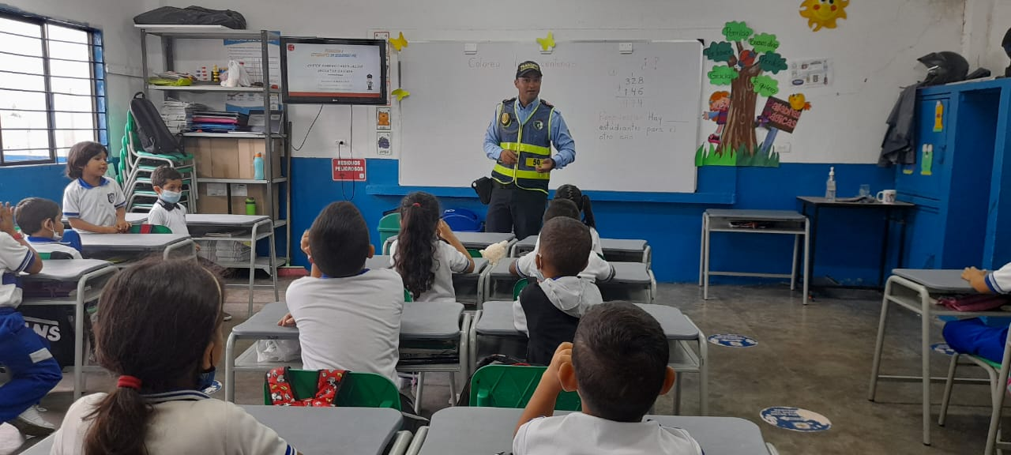
SENSIBILIZACIÓN VIAL
Para promover la seguridad vial se realizaron capacitaciones y campañas a empresas, instituciones educativas y comunidad en general.
1900
personas capacitadas

Slide 13
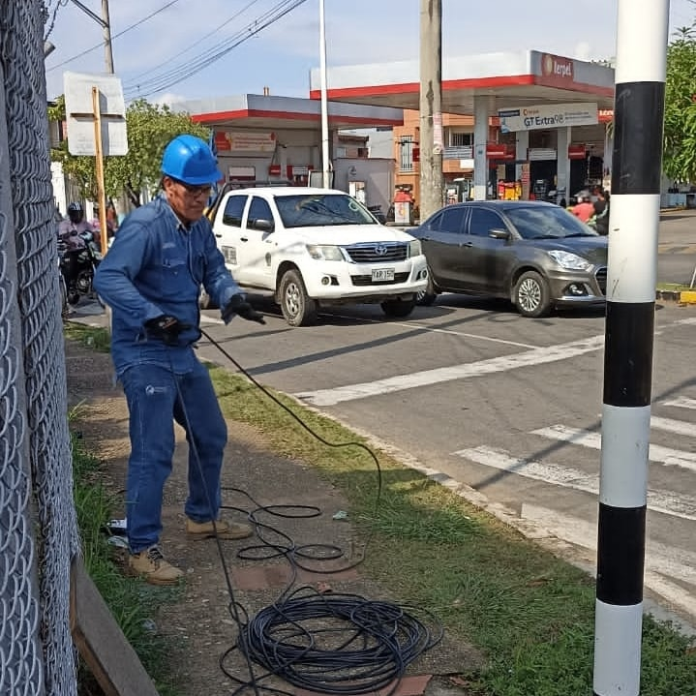
MANTENIMIENTO RED SEMAFÓRICA
MANTENIMIENTO RED DE SEMAFORIZACIÓN INTERSECCIONES COMUNA 6
INVERSIÓN
$23.000.000

Slide 14
GRACIAS

